Slide 1
Муниципальное бюджетное общеобразовательное учреждение «Порожская общеобразовательная школа»
ПРОЕКТ ПО ТЕХНОЛОГИИ
«Копорский чай»
Выполнил: ученик 6 класса
Воронцов Матвей
Учитель: Воронцова Л. И.
Порог, 2019 г.

Slide 2
План:
1. Проблемная ситуация.
2. Цель проекта.
3. Задачи проекта.
4. Исследование.
5. Первоначальные идеи.
6. Требования к изделию.
7. Выбор лучшей идеи.
8. Расчёт денежных растрат.
9. Технология изготовления.
10. Техника безопасности.
11. Экологическое обоснование.
12. Оценка и самооценка.
13. Источники информации.

Slide 3
Проблемная ситуация. Я узнал, что в древние времена люди пили не такой чай, как мы сейчас. Решил узнать, пили ли вообще чай и какой.
Цель проекта:
Узнать и изготовить копорский чай.
Задачи проекта:
провести исследование;
разработать варианты древнего напитка;
рассчитать затраты;
сделать изделие;
провести испытание.

Slide 4
Исследование.
На Руси пили чай собственного производства, в основу которого входили самые разнообразные травы: зверобой, мята, крапива, иван-чай.
До народа чай дошел в эпоху правления Екатерины II.
Копорский чай (копорка, иван-чай) — русский травяной напиток, получаемый при заваривании ферментированных листьев кипрея узколистного (Epilobium angustifolium), многолетнего травянистого растения из семейства Кипрейные. Название напитка произошло от древнего русского села Копорье неподалёку от Петербурга, где из его листьев традиционно вырабатывали фиточай.
При производстве этого напитка не применяли ферментации: листья просто вялили, выкладывая их в тени, или подсушивая в остывшей печи.
Дворовый человек помещика Савелова, из его имения в Царскосельской вотчине, проживал одно время при Русском Посольстве в Китае. Подсмотрев производство ферментированного чая и вернувшись на Родину, он организовал производство дешёвого заменителя чайного листа из кипрея. Листья перетирали, ошпаривали, просушивали с помощью раскалённых камней — почти так же в Китае обходились с чайными листьями.
Копорский ферментированный чёрный чай начал распространяться по России. Его широко продавали под видом китайского чая настолько, что существовал даже попутный промысел — подделывали китайские деревянные чайные ящички, этим зарабатывали на жизнь крестьяне Калязинского уезда Тверской губернии. В словаре Владимира Даля копорский чай назван чаем «поддельным». В. И. Даль зафиксировал и народную поговорку: «Копорское крошево и кисло и дёшево».

Slide 5
До нашего времени дошли несколько рецептов приготовления копорского чая.
Один из них.
Настоящий сбор производится в начале осени, когда иван-чай совершенно отцветёт, и листья его начнут желтеть и сохнуть. Период сбора продолжается 4-6 недель; [...] дома, в укромном месте - на чердаке, на гумне или в сарае [листья] расстилаются и сушатся. [...] Высушенные листья кладут в кадку и обваривают кипятком; для того, чтобы они лучше обварились, бросают туда докрасна раскалённые камни. Когда лист достаточно проварится и разопреет, его перекладывают в корыто и перетирают с чернозёмом или болотной землёю, после чего сушат в жарко натопленной русской печи. Чернозём или болотную землю примешивают потому, что от содержащихся в них кислот чай делается бурым; кроме того, от примеси чернозёма листья лучше скручиваются и перетираются. Высушенный в печи чай предварительно просевают на грохоте или решете, чтобы удалить золу и излишнюю землю. После этого чай опять перетирают руками до тех пор, пока он по измельчённости не будет походить на китайский. Тут важную роль играет сушка: если лист пересушен, то он скоро перетирается и обращается почти в порошок, если же будет недосушен, то его трудно перетирать и он выйдет крупнее настоящего чая.

Slide 6
Свойства
Копорский чай обладает приятным, чуть терпким вкусом с душистым цветочно-травяным ароматом. В молодых листьях иван-чая содержится от 10 до 22 % дубильных веществ. В листьях — до 15 % слизи.
В кипрее узколистном также обнаружено большое количество растительных волокон, полимеров целлюлозы, лектины, витамин С (от 90 до 588 мг на 100 г сырой травы; то есть в 5—6 раз больше, чем в лимонах), сахара, органические кислоты, пектин, флавоноиды и следы алкалоидов.
Среди микроэлементов, обнаруженных в растении, следует упомянуть о довольно большой концентрации железа, меди и марганца.
До бутонизации в надземной части растения имеется[до 20 % белка, соли фосфора, кальция, кобальта. Кроме того, обнаружены калий, кальций, литий и другие элементы.
Копорский чай не содержит кофеин.

Slide 7
Первоначальные идеи.
1вариант: рецепт приготовления начинается с завяливания собранных листьев.
2 вариант: после заготовки листьев процесс ферментации можно ускорить, если использовать для скручивания не свои руки, а мясорубку.
3 вариант: двойная ферментация иван-чая

Slide 8
Требование к изделию.
Копорский чай должен быть :
по цвету заварки – янтарно-коричневый, глубокий, как и обычного чая;
по запаху - аромат очень приятный, вызывает в голове мысли о цветущем луге и лете;
по вкусу - многогранен, очень яркий.

Slide 9
Выбор лучшей идеи.
Мне понравился 2 вариант, он не затрачивает много времени и сил.
2 вариант: Собрать лист иван-чая. Перебрать. Пропустить через мясорубку кипрей, при этом выделится необходимый сок.
Из полученной травяной кашицы сделайте небольшие кружочки и оставьте их в теплом месте под крышкой на 24 часа. Для ферментируемой травы подойдет эмалированная посуда. Таким способом готовить заварку гораздо проще и быстрее.

Slide 10
Расчёт денежных растрат.
1 кВ/ч = 3 руб. 44 коп.
1 кВ/ч = 1000 Вт
Духовой шкаф – 230 Вт
Мясорубка- 230 Вт
230 х 1 ч = 230 Вт/ч
230: 1000= 0.23 кВт/ч
3.44 руб. х 0.23 кВт/ч = 0.79 руб. – за 1 час.
время работы мясорубки – 0.3 ч, духовой шкаф -3 ч. Общее время 3.3 ч.
0.79 х 3.3=2 руб 61 коп.
Мешочек для хранения копорского чая я использовал имеющийся дома мешочек из ХБ ткани.
Вывод: на электроэнергию для приготовления чая я затратил 2 руб. 61 коп.
В магазине стоимость 100 г. =150 руб.
У меня из 1 пакета получилось 800 г.
Сэкономил: 150х8=1200 руб.- стоит 800 г. чая.
1200-2.61=1197 руб. 39 коп.

Slide 11
Техника безопасности при пользовании духовым шкафом.
Перед включением проверьте исправность шнура питания.
При включении, штепсельную вилку вводите в гнезда штепсельной розетки до отказа. Не допускать выключения вилки дерганием за шнур.
Для приготовления в духовом шкафу пользоваться только специальной посудой.
Использовать прихватки
Требования безопасности после окончания работы
1. Аккуратно убрать кухонные приборы и оборудование в специально отведенные места.
2. Выключить духовой шкаф.
3. Убрать рабочее место.

Slide 12
Технология изготовления.
Материал | Кол-во. | Технологическая последовательность | Инструменты и приспособления.
Лист иван-чая. | 1 пакет. | Собрать лист иван-чая в экологически- безопасной зоне. | Пакет.
Лист иван-чая. |  | Перебрать лист. Пропустить через мясорубку. | Электрическая мясорубка, миска.
Гранулы из иван-чая. | 1 миска. | Из полученной травяной кашицы сделайте небольшие кружочки и оставьте их в теплом месте под крышкой на 24 часа. | Миска с крышкой.
 |  | Выдержать 1сутки. | -
 |  | Противень покрыть бумагой для выпечки. Выложить из миски гранулы, слегка их разрыхлить. | Противень, бумага для выпечки, духовой шкаф.
 |  | Поставить в духовой шкаф на 3 часа при температуре 80 градусов. Перемешивать каждые пол. часа. | Духовой шкаф, лопатка.
 |  | Вынуть из духовки и остудить. | -
ХБ мешочек. | 1 шт. | Переложить для хранения в ХБ мешочек. | -

Slide 13
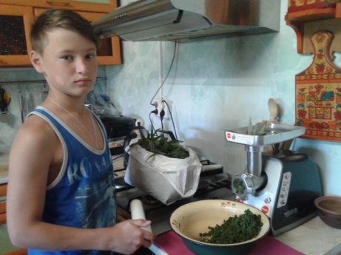
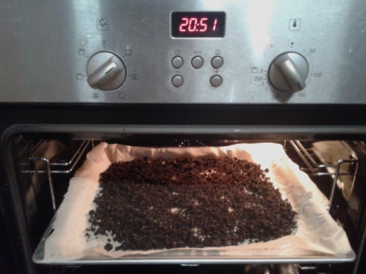

Slide 14
Экологическое обоснование.
Иван-чай экологически безопасен, потому что собран, где нет промышленных предприятий и автомобильных дорог, полезен для здоровья человека. Производство чая в домашних условиях не наносит вред окружающей среде, здоровью человека, безотходное. При работе не выделяется вредных веществ для организма человека.

Slide 15
Оценка и самооценка.
Мне понравилась работать над этой темой, потому что было интересно самому сделать чай, который пили наши предки. Лучше потратить время, чем из семейного бюджета более 1000 рублей. А главное, что копорский чай приносит пользу для здоровья.

Slide 16
Реклама.
Иван-чай один из самых целебных и легендарных. Чтобы не разочароваться в этом напитке, обязательно постарайтесь сделать его сами!

Slide 17
Источники информации.
http://russian7.ru/post/7-russkix-napitkov/
http://zakustom.ru/koporskiy-tea.html
https://ru.wikipedia.org/wiki/%D0%9A%D0%BE%D0%BF%D0%BE%D1%80%D1%81%D0%BA%D0%B8%D0%B9_%D1%87%D0%B0%D0%B9
https://kofechay.com/prigotovlenie/kak-prigotovit-koporskiy-chay-domashnih-usloviyah
http://xn----8sbwecba5aajmm6f.xn--p1ai/shop/
http://www.op-lya.ru/ivan-tea-koporsky-tea-recipes-and-rules-of-procurement/162-ivan-tea-fermented

